Slide 1
Presentación Sistemas expertos
Bryan Cardona Rendon
Sebastián Castaño Ospina

Slide 2
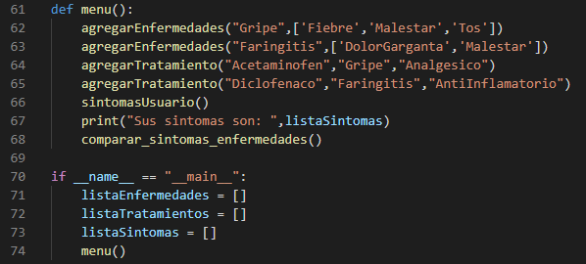
S.E enfermedades v1
En la imagen podemos visualizar el “main” en el cual tenemos definidos los vectores que posteriormente vamos a necesitar además de un llamado a la función “menú()” la cual de las principales debido a que se encarga de hacer llamados a las demás funciones para insertar las enfermedades con sus respectivos síntomas y también las enfermedades con su respectivo tratamiento, después de ello pide al usuario ingresar los síntomas que tiene para poder comparar con los que tiene guardados y así diagnosticarle satisfactoriamente.

Slide 3
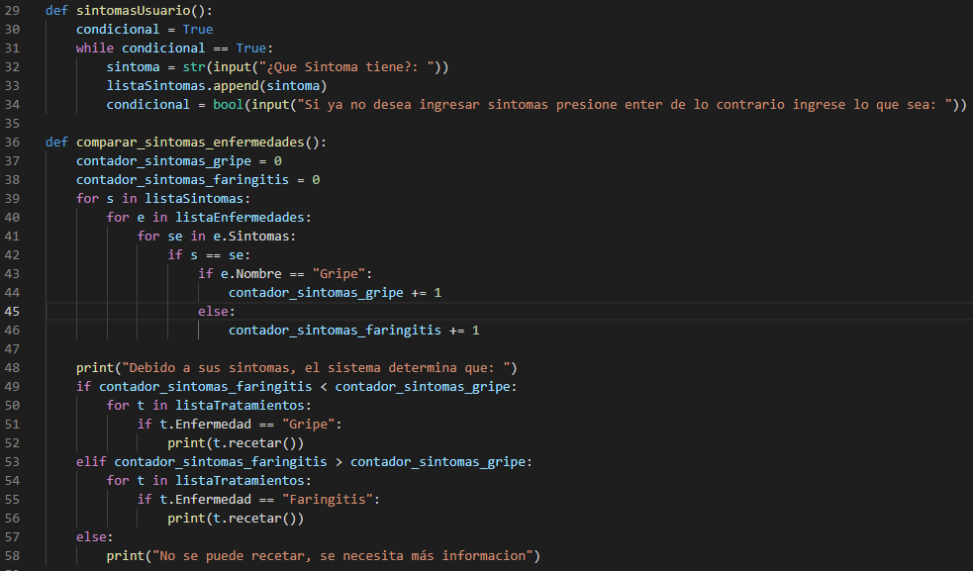
En éstas funciones podemos evidenciar un poco más el funcionamiento de programa, principalmente en la de ”comparar_síntomas_enfermedades()” puesto que es la encargada de comparar los síntomas descritos por el usuario con los que tiene conocimiento en cada enfermedad para así encontrar cual de ellas tiene una mayor relación y así dar el diagnostico al usuario, también cabe resaltar que en caso de que haya igualdad de coincidencia de los síntomas con las enfermedades el sistemas dirá que no se puede recetar debido a que se necesita más información.

Slide 4
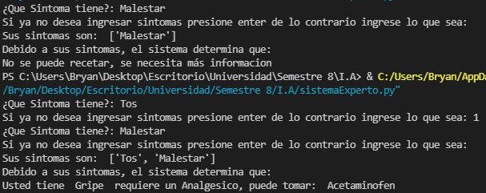
Aquí ya tenemos un par de pruebas, en la primera solamente ingresamos el síntoma “Malestar” y debido a que ambas enfermedades son posibles el programa no puede determinar cual tiene el usuario. Para la segunda prueba ya tenemos dos síntomas y uno de ellos “Tos” es propio de la gripa, por lo cual el sistema rápidamente puede dar un diagnostico.

Slide 5
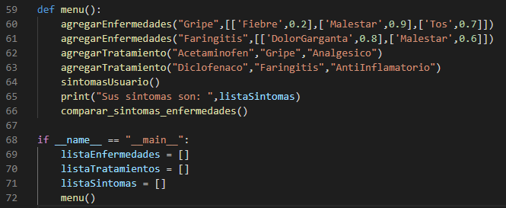
S.E enfermedades v2
La principal diferencia entre ésta versión y la anterior se debe a que en este caso cada síntoma tiene un peso dentro de la enfermedad, debido a esto se puede aplicar una formula para visualizar el porcentaje de relación entre síntomas/enfermedad y así dar una respuesta mucho más acertada.

Slide 6
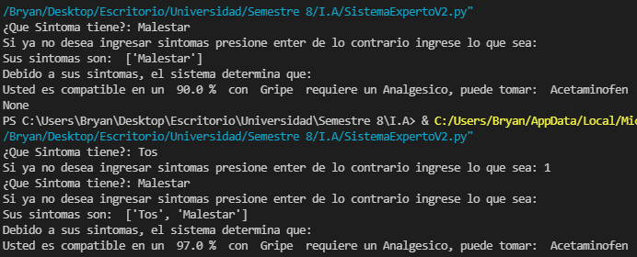
Al igual que en la versión anterior realizamos dos pruebas, en la primera únicamente ingresamos el síntoma “Malestar” el cual está dentro de ambas enfermedades, la diferencia es que para el caso de la gripa éste tiene un mayor peso y por eso pudo ser diagnosticado satisfactoriamente, en el segundo caso no hubo dificultades ya que había una relación de casi 100%

Slide 7
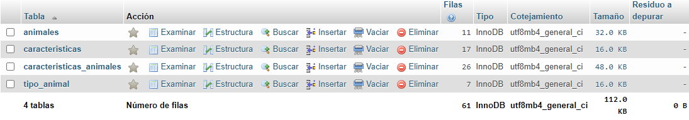
Base de datos
Tablas de la base de datos

Slide 8
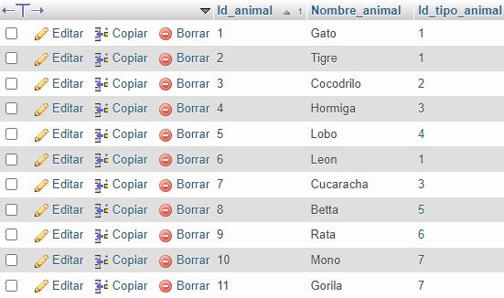
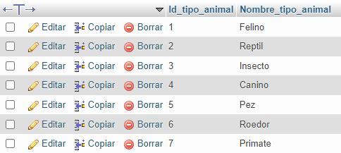
Animales
Tipos de animales

Slide 9
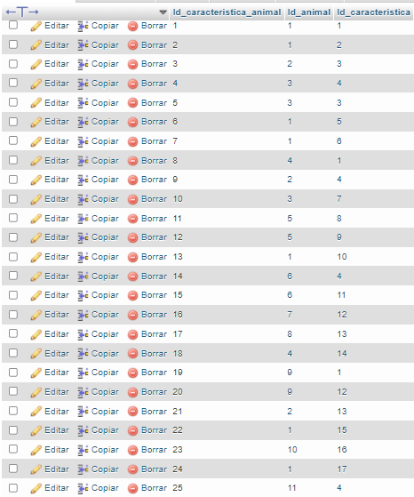
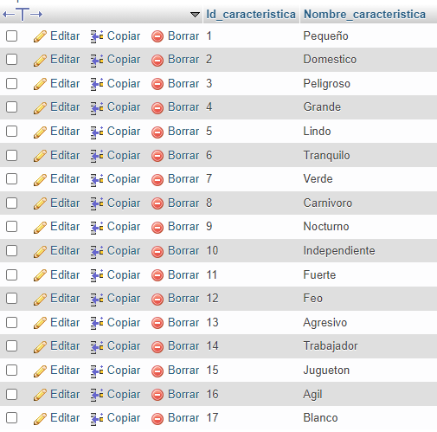
Características de animales
Relación animales con las características

Slide 10
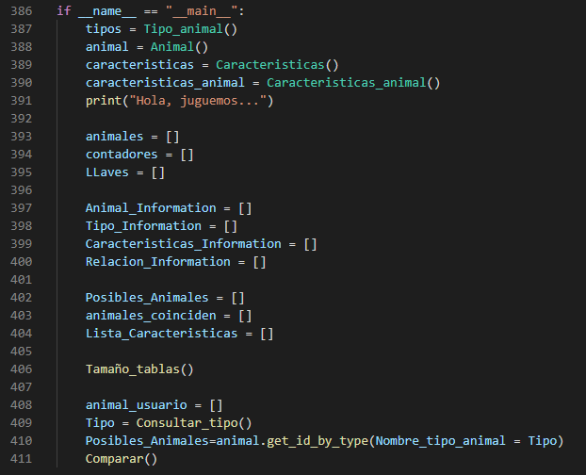
Main
En esta parte se puede observar todas las variables que se requieren y se hacen los llamados a las funciones principales

Slide 11
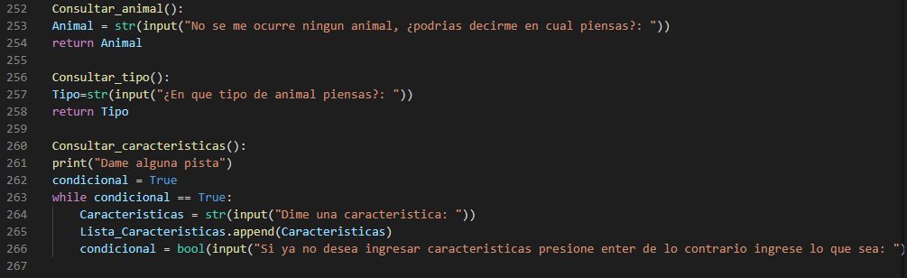
Estas son las funciones donde se le pide al usuario el tipo animal para que el sistema empiece a valorar los posibles animales, también está donde se le piden pistas o características al usuario y finalmente donde se le pide el animal para el caso en el que no se logre adivinar

Slide 12
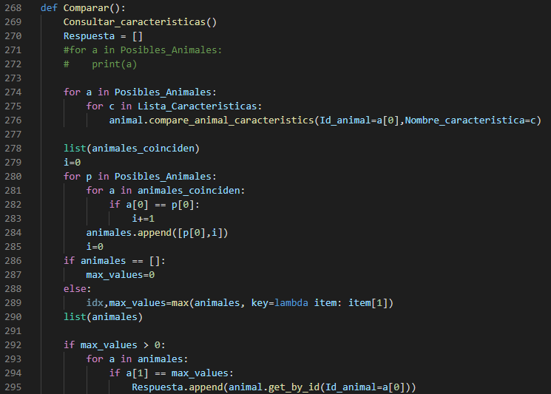
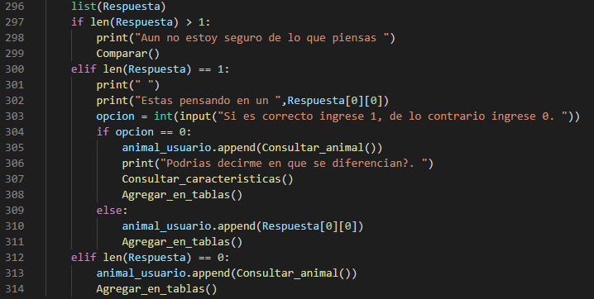
Función comparar
En esta función se filtran los posibles animales acorde al tipo ingresado por el usuario y posteriormente se revisa a cuales de ellos pertenecen las características ingresadas por el usuario para ir reduciendo las posibilidades hasta llegar a solo una y así poder dar su respuesta, en caso de que al filtrar queden mas de uno pedirá mas pistas hasta lograr salir de dudas y si se queda sin opciones dirá que no sabe que animal es y pedirá que el usuario de la respuesta

Slide 13
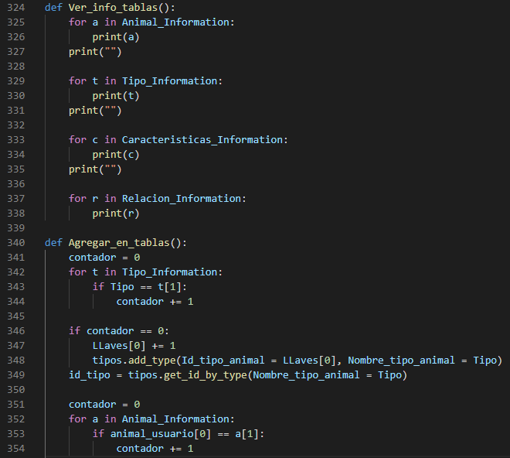
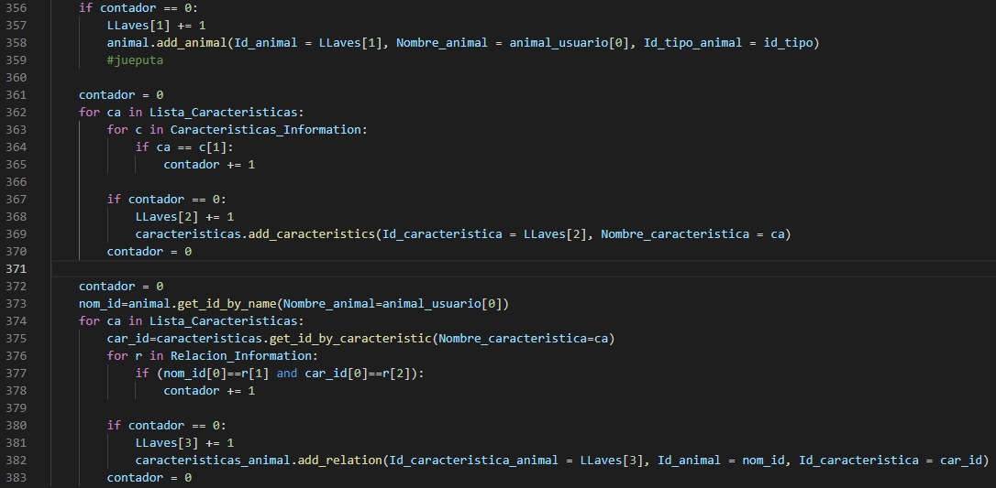
Función agregar en tablas
En esta función lo que se hace es revisar si los datos dados por el usuario se encuentran en la base de datos, en caso de que no estén el sistema automáticamente los agregara y hará las relaciones necesarias entre todos para así ir mejorando sus conocimientos (ampliando la base de datos)

Slide 14
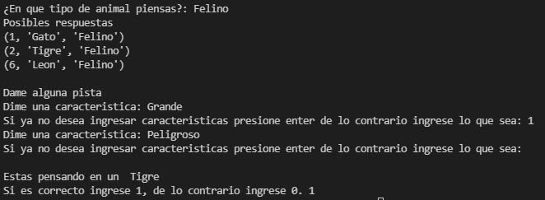
Evidencia del programa
En este caso al iniciar con el sistema y al darle las características al programa, la adivinación fue correcta y dio con el animal que se pensaba

Slide 15
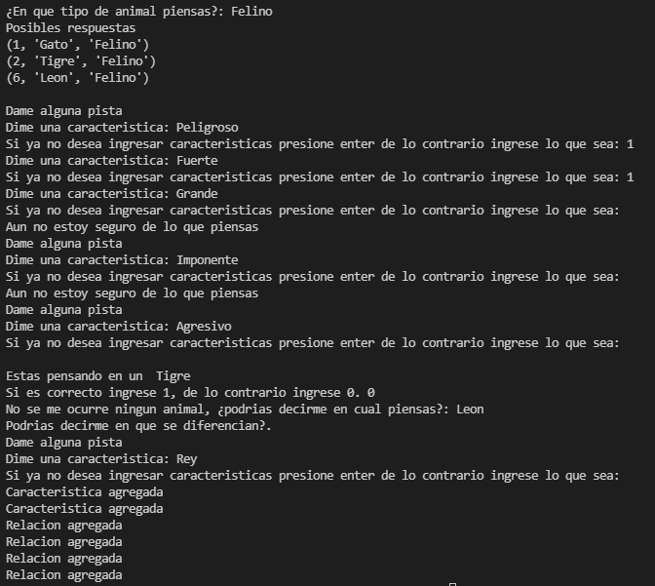
Se conoce el animal pero no se tiene algunas características/relaciones entonces crea las características y las relaciona con el animal

